Slide 1
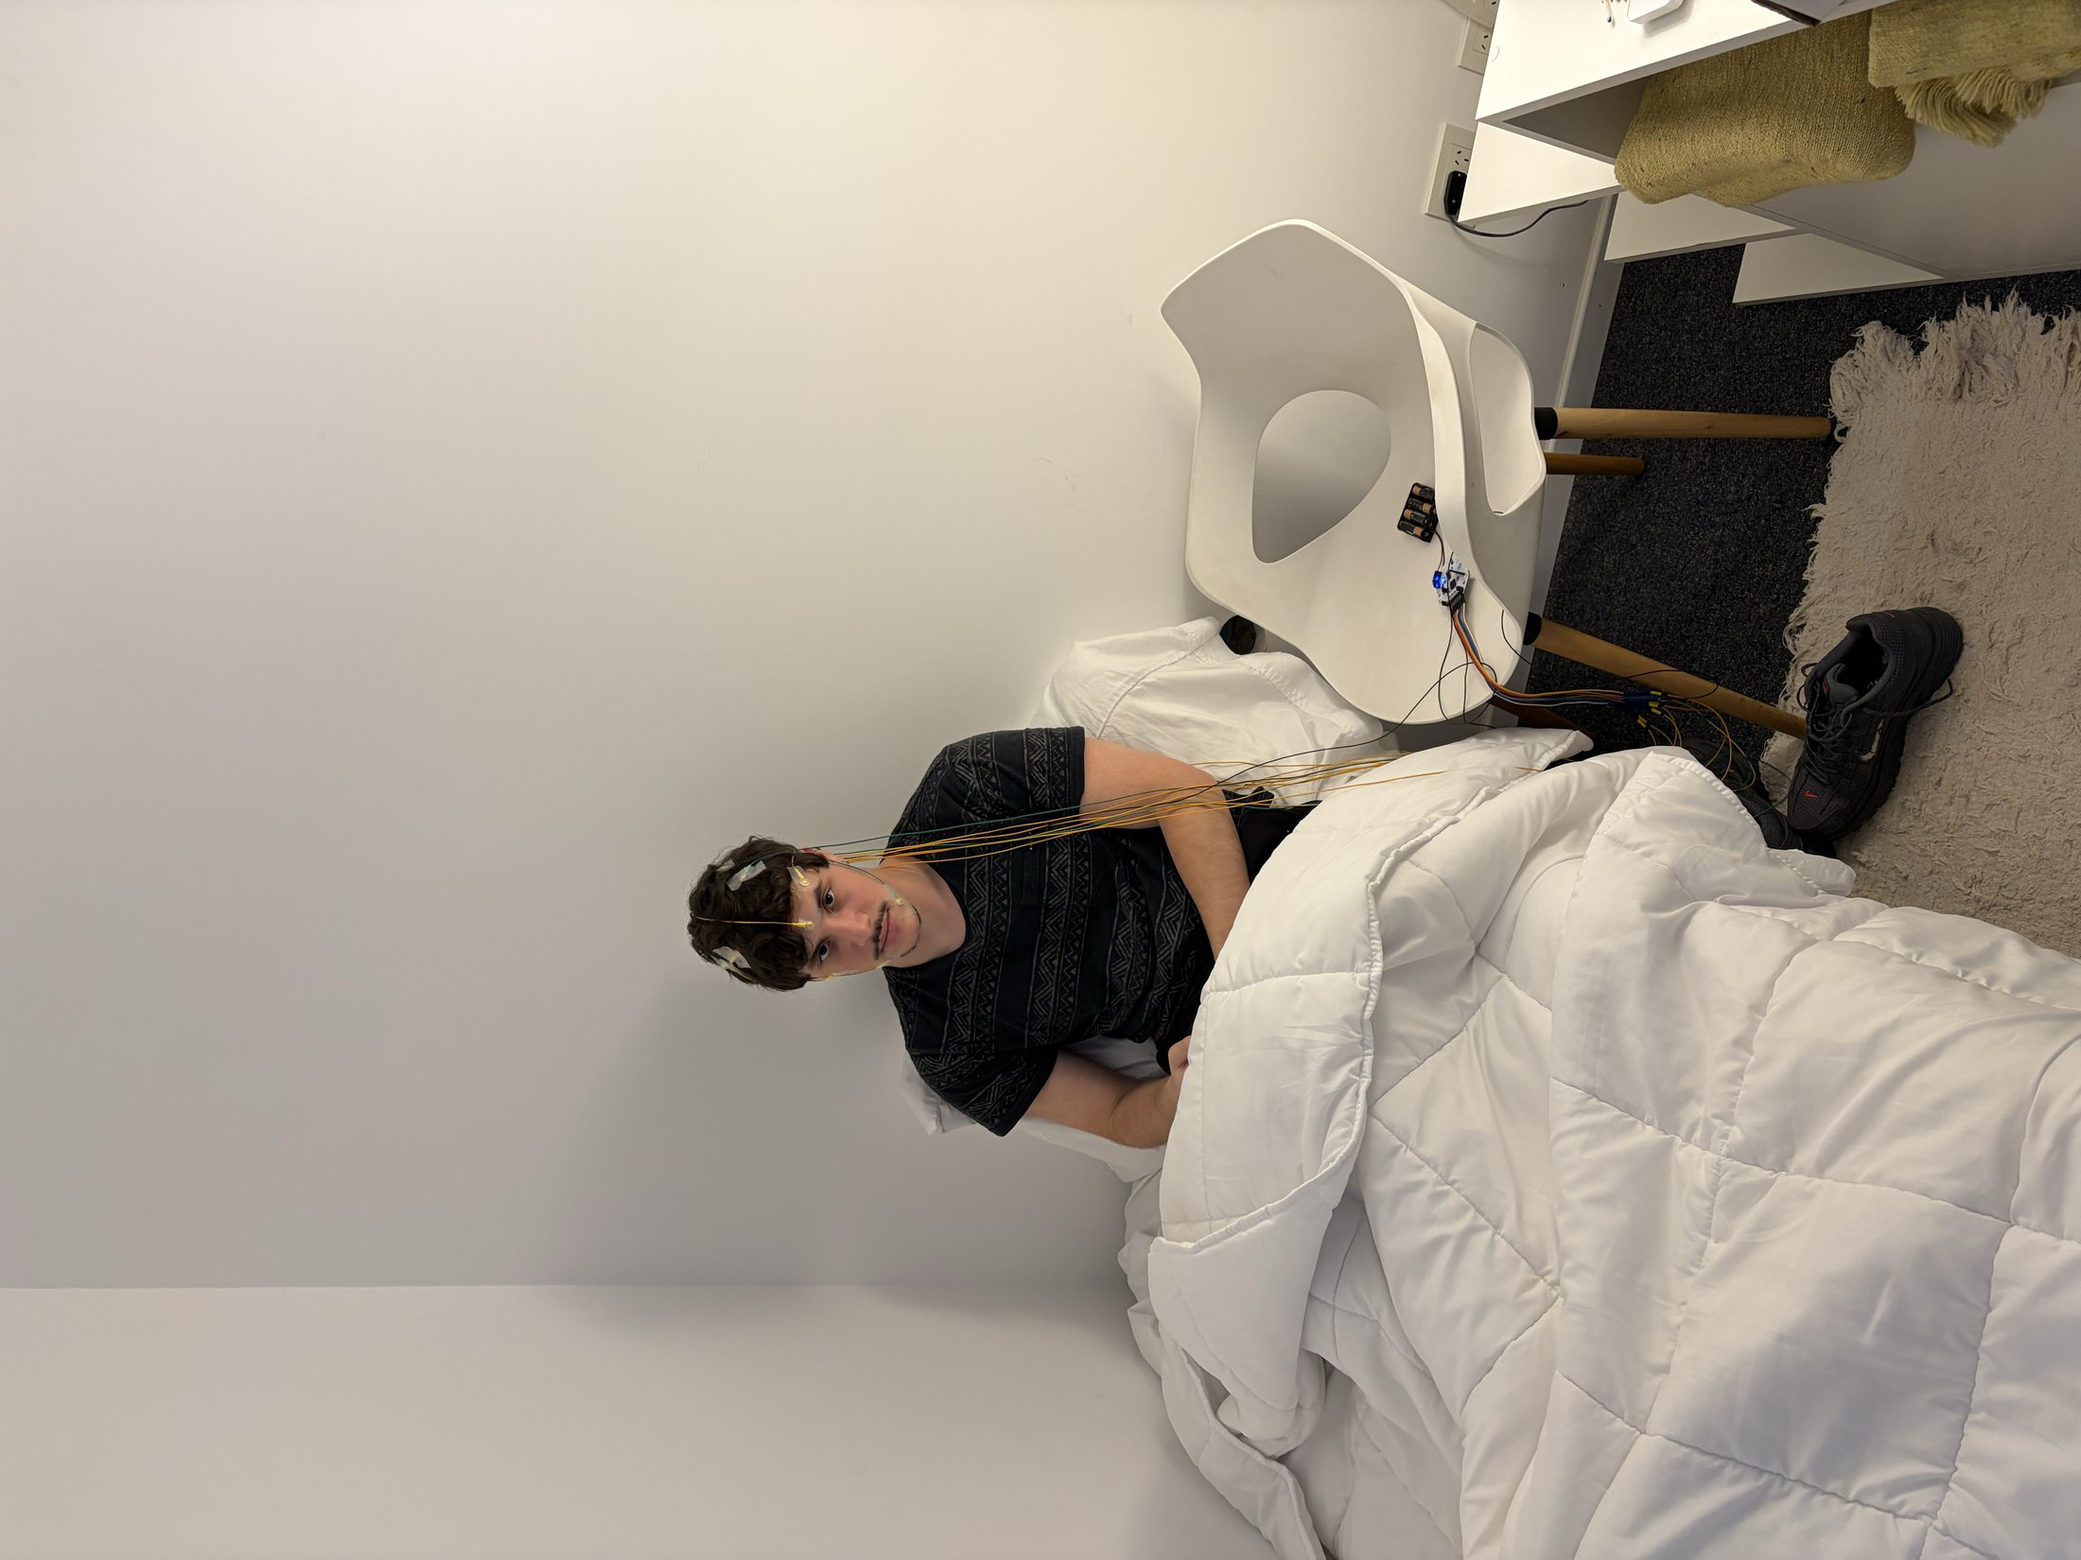
Sueño y consolidacion de memoria declarativa
Informe tipo paper en formato PPTX | Neurociencias del Desarrollo Productivo
v2 - 2026-06-11
Equipo: completar integrantes Fecha de exposicion: completar

Slide 2
01
ABSTRACT
Resumen del estudio
Hipotesis central: el sueño mejora la consolidacion de memoria declarativa.
Pregunta
Resultado
Conclusion
¿Dormir despues del aprendizaje mejora la retencion de palabras y definiciones?
El sujeto en condicion sueño tuvo mayor recuerdo formal de palabras; las definiciones fueron altas en casi todos.
La hipotesis queda apoyada descriptivamente, pero no confirmada estadisticamente por n pequeño y fuentes separadas.
Mensaje de paper: evidencia compatible, conclusion cauta.
Fuentes: consigna oficial; outputs/2026-06-11_resultados-memoria_v1.md.

Slide 3
02
INTRODUCCION
Introduccion teorica
El sueño favorece memoria cuando su arquitectura coordina fases, ritmos y neuromodulacion.
Concepto de clase | Rol en el TP
NREM/SWS | contexto fisiologico para consolidacion declarativa
Husos 12-15 Hz | oscilaciones N2/NREM asociadas a memoria
Ondas lentas + ripples | marco temporal para transferencia hipocampo-corteza
REM | relevante para otros tipos de memoria; no eje principal aqui
La memoria declarativa depende de circuitos hipocampales.
Dormir no solo evita interferencia: puede reactivar y reorganizar memorias.
La calidad de ritmos importa mas que decir simplemente 'durmio'.
Fuentes: clase 3 sueño y memoria; clase 8 farmacos/husos; clase 9 EEG.

Slide 4
03
MARCO
Modelo mecanistico
Consolidacion activa: ondas lentas, husos y ripples coordinan la reactivacion.
Hipocampo
Oscilaciones
Neocorteza
reactiva trazas recientes y secuencias de memoria
ondas lentas corticales + husos talamocorticales + ripples
integra y estabiliza representaciones declarativas
Prediccion: si el intervalo incluye sueño fisiologicamente organizado, el recuerdo posterior deberia mejorar.
Fuentes: clase 3; clase 8 sobre acoplamiento ondas lentas-husos-ripples.

Slide 5
04
HIPOTESIS
Hipotesis y criterio de decision
H1: dormir mejora la consolidacion de la tarea de palabras.
Prediccion | Resultado esperado si H1 se apoya
Conductual | mayor recuerdo de palabra objetivo y/o definicion tras sueño
Fisiologico | registro con fases NREM y ritmos compatibles con sueño
Mecanistico | presencia esperable de SWS/N2, husos o sigma como marco teorico
Decision | aceptacion descriptiva si patron favorece sueño; no inferencia fuerte con n=1
Criterio final: apoyada parcialmente/descriptivamente, rechazada si sueño no mejora o si no hay firma fisiologica compatible.
Fuentes: consigna oficial; clase 3 sueño y memoria.

Slide 6
05
METODOS
Metodos: diseño y procedencia
El analisis integra conducta y fisiologia, pero no mezcla sujetos ni instrumentos.
Fuente | Uso | Restriccion
Planilla memoria | resultado conductual por sujeto/condicion | sueño n=1
OpenBCI propio | evento de no conciliacion | no se usa para estadificar sueño
BrainVision secundario | hipnograma/espectrograma | no se correlaciona directo con memoria
Regla metodologica: el EEG con sueño explica fisiologia; la planilla explica memoria. La relacion se discute teoricamente, no como correlacion sujeto-a-sujeto.
Fuentes: README.md, data/README.md, AGENTS.md.

Slide 7
06
METODOS
Variables y medidas
Se operacionalizo consolidacion como rendimiento posterior en la tarea de palabras.
Variable independiente
Variables dependientes
Variables moduladoras
Condicion del intervalo: vigilia vs sueño.
Palabra objetivo: forma lexical. Definicion: contenido semantico.
Cronotipo, estres, cafeina, pantallas, ambiente, adaptacion al dispositivo.
Separar palabra y definicion permite ver si el sueño se asocia mas con forma exacta o con significado.
Fuente: analysis/analyze_memory.py; clases 6, 7 y 8.

Slide 8
07
METODOS
Scoring de memoria
Dos puntajes capturan niveles distintos de recuperacion declarativa.
Palabra objetivo
Definicion
Coincidencia formal exacta tras normalizar mayusculas, acentos y signos. Mide recuperacion lexical/formal.
Scoring semantico manual binario, item por item. Mide recuperacion del significado.
Esto evita tratar como iguales el recuerdo de 'que significaba' y el recuerdo de 'como se llamaba'.
Fuente: outputs/2026-06-11_resultados-memoria_v1.md.

Slide 9
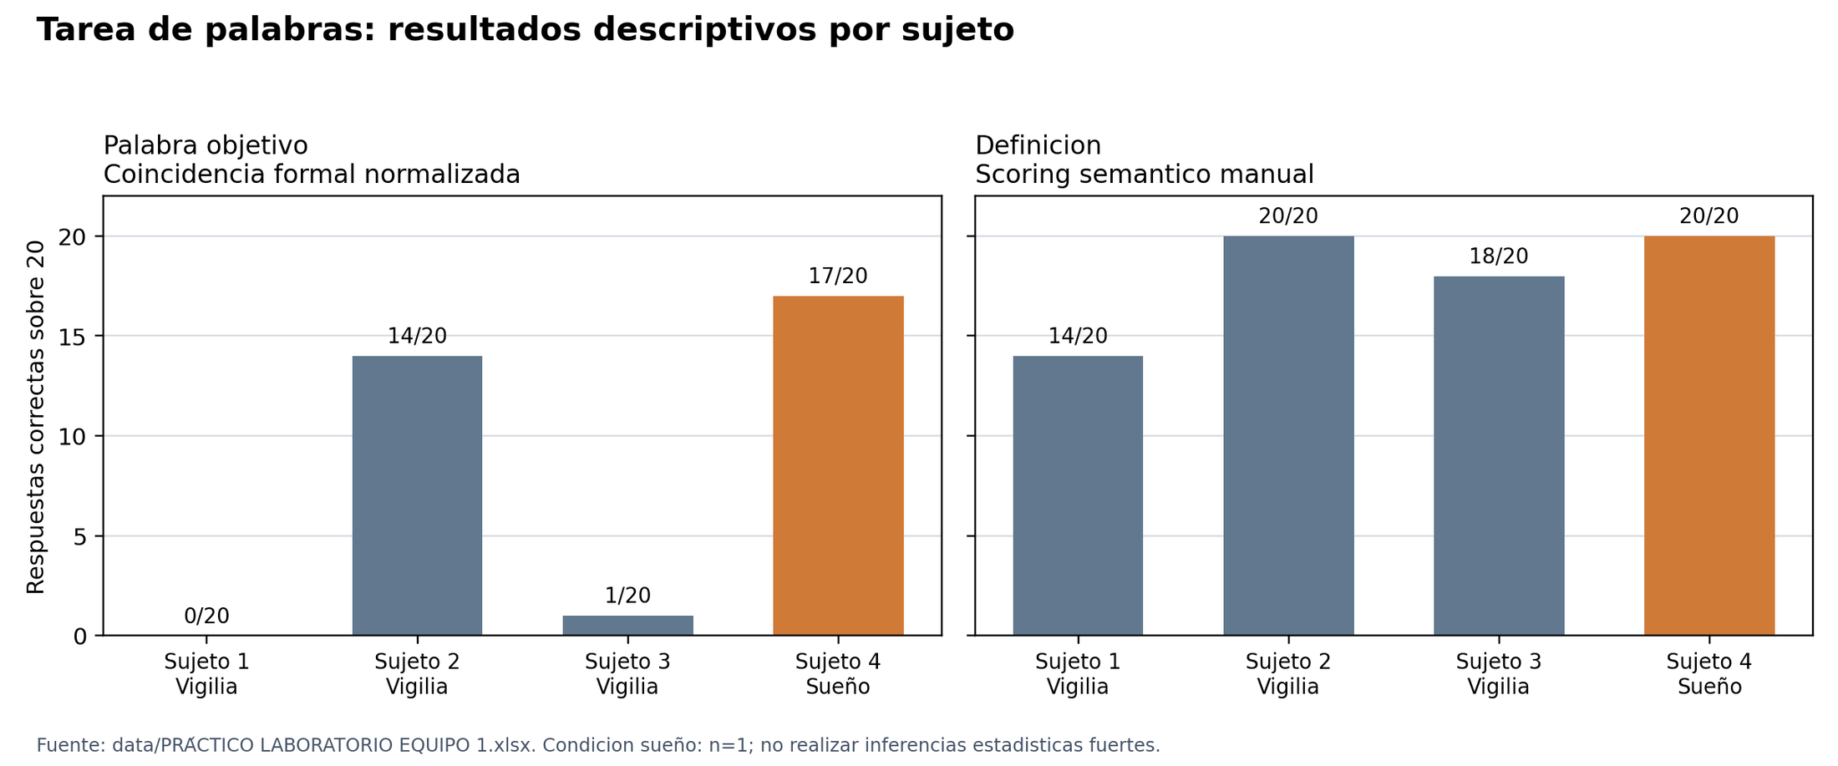
08
RESULTADOS
Resultados conductuales
El patron observado favorece al sujeto en condicion sueño en palabra objetivo.
Fuente: data/PRACTICO LABORATORIO EQUIPO 1.xlsx; scoring reproducible en analysis/analyze_memory.py.

Slide 10
09
DECISION
Decision sobre la hipotesis
H1 se apoya descriptivamente, pero no se acepta como evidencia estadistica concluyente.
Evidencia | Lectura
Palabra objetivo | Sueño 17/20; vigilia promedio 5/20
Definicion | Sueño 20/20; vigilia promedio 17.3/20
Tamaño muestral | Sueño n=1; no inferencia estadistica fuerte
Conclusion | Hipotesis apoyada parcialmente/descriptivamente
Respuesta tipo paper
No se rechaza H1. Los datos son compatibles con H1, pero no alcanzan para aceptarla en sentido estadistico fuerte.
Fuente: outputs/2026-06-11_resultados-memoria_v1.md.

Slide 11
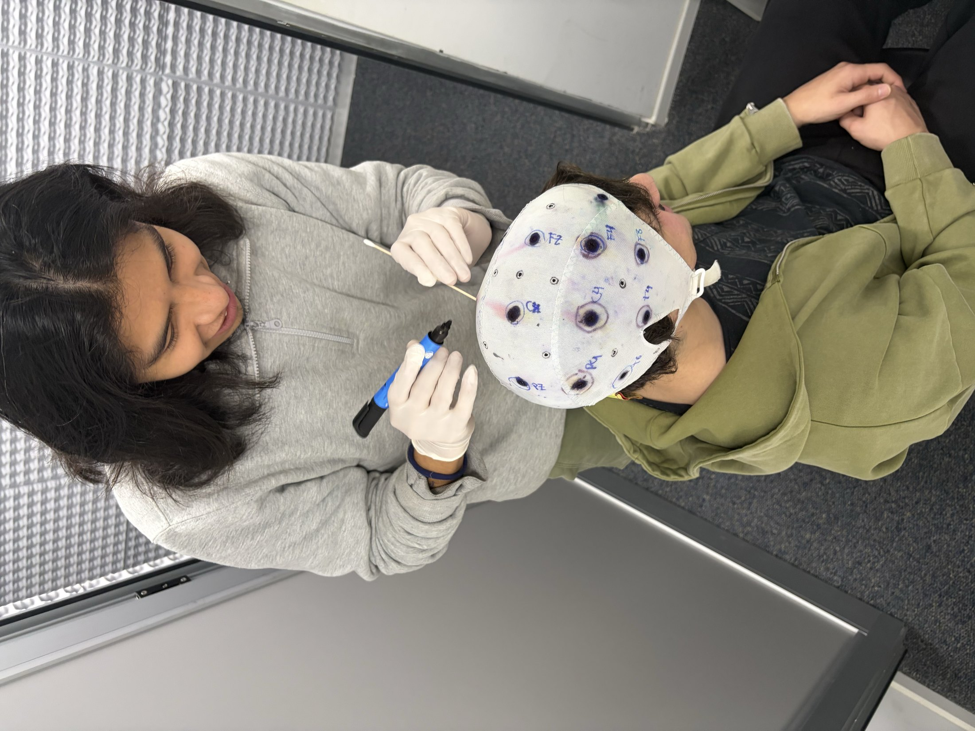
10
METODOS EEG
Analisis fisiologico secundario
El EEG con sueño se usa para discutir mecanismos, no para correlacion sujeto-a-sujeto.
Registro | Detalle
Canales | EOG I/D; F3/F4; C3/C4; P3/P4; EMGI/EMGD
Muestreo | 250 Hz; 79.78 min
Scoring | 159 epocas de 30 s; codigos 0-3 tentativos
Marcadores | luz off 1.05 min; luz on 79.68 min
Fuentes: data/S3practica.vhdr, .vmrk, .eeg; data/S3PRACTICA.txt.

Slide 12
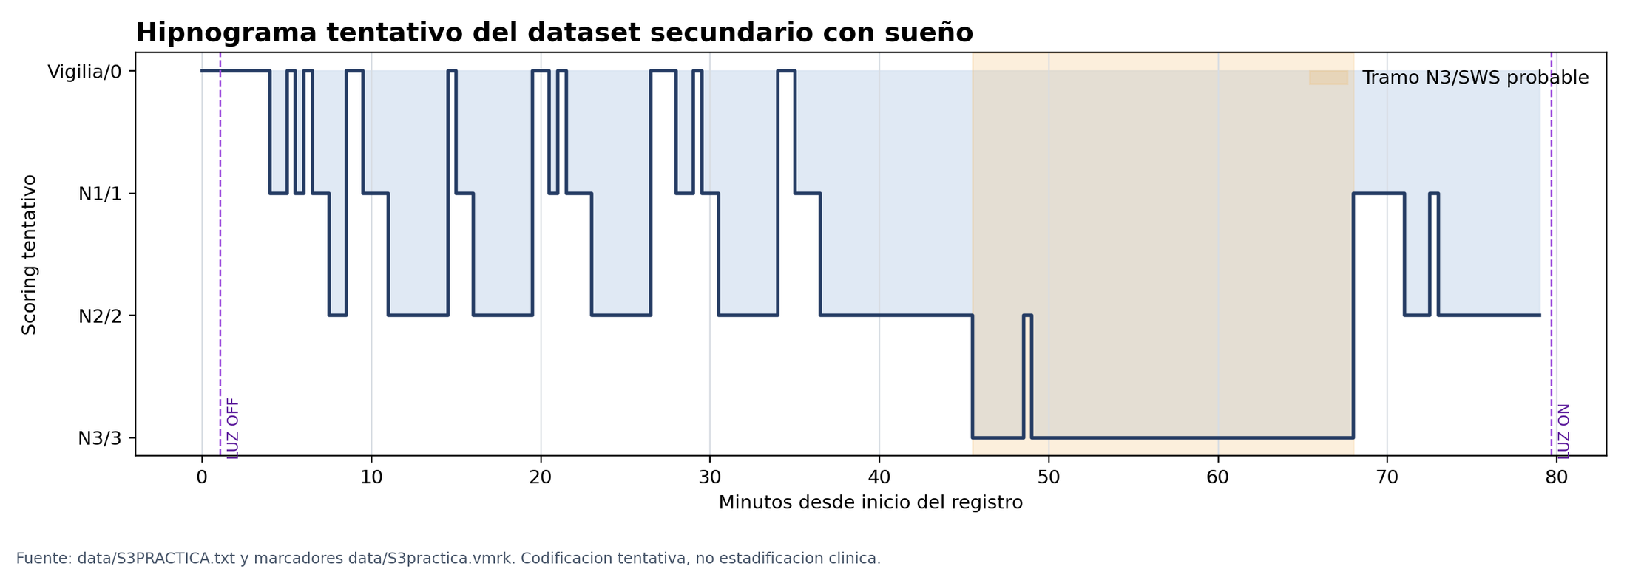
11
RESULTADOS EEG
Hipnograma tentativo
El dataset secundario muestra una secuencia compatible con sueño NREM.
Fuente: data/S3PRACTICA.txt + data/S3practica.vmrk. Scoring tentativo, no clinico.

Slide 13
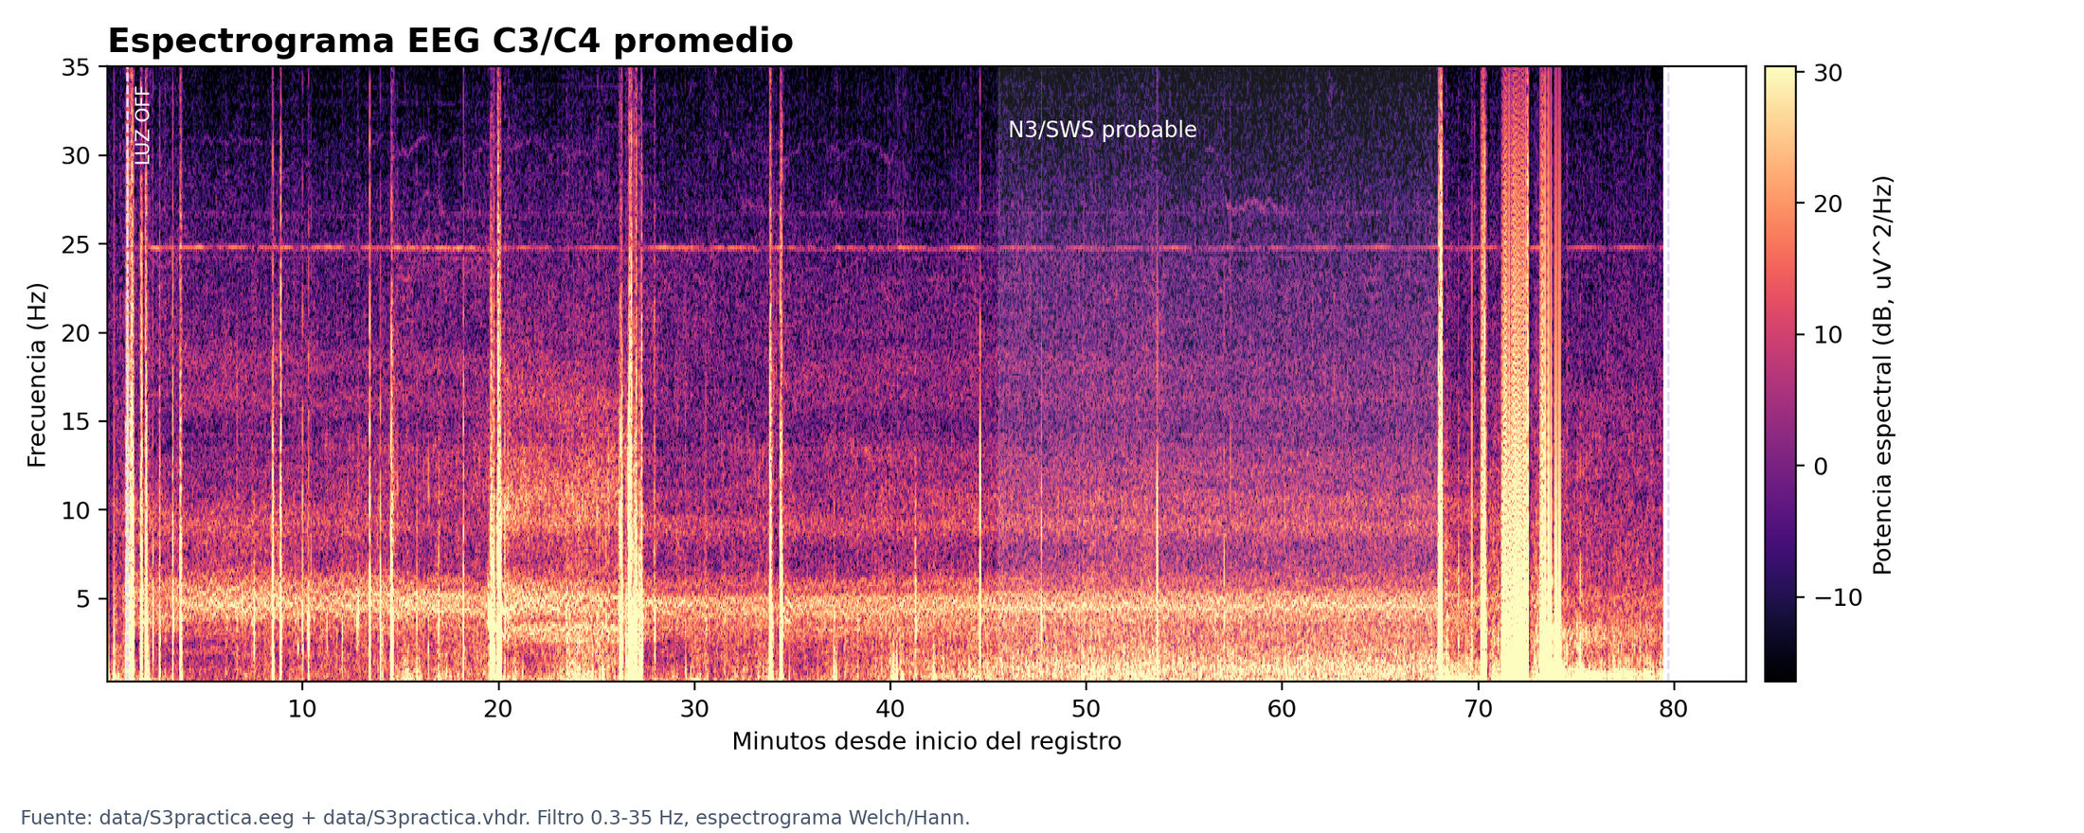
12
RESULTADOS EEG
Espectrograma C3/C4
La señal permite visualizar estructura tiempo-frecuencia durante el intervalo de sueño.
Fuente: data/S3practica.eeg; filtro 0.3-35 Hz; espectrograma Hann/Welch.

Slide 14
13
HUSOS
Husos, sigma y memoria
La correlacion husos-memoria es teoricamente relevante, pero este TP no permite estimarla directamente.
Teoria de clase
Dato disponible
Limite
Husos de 12-15 Hz se asocian a memoria declarativa, sobre todo acoplados a ondas lentas.
Se calculo banda sigma 12-15 Hz en C3/C4 como descriptor espectral, no detector formal de husos.
No se calcula correlacion husos-memoria porque el EEG con sueño es secundario y no debe mezclarse con la planilla.
Analisis futuro: detector de husos por epoca + rendimiento del mismo sujeto/sesion.
Fuentes: clase 3; clase 8, seccion sueño, husos y memoria; outputs/2026-06-11_resultados-eeg_v1.md.

Slide 15
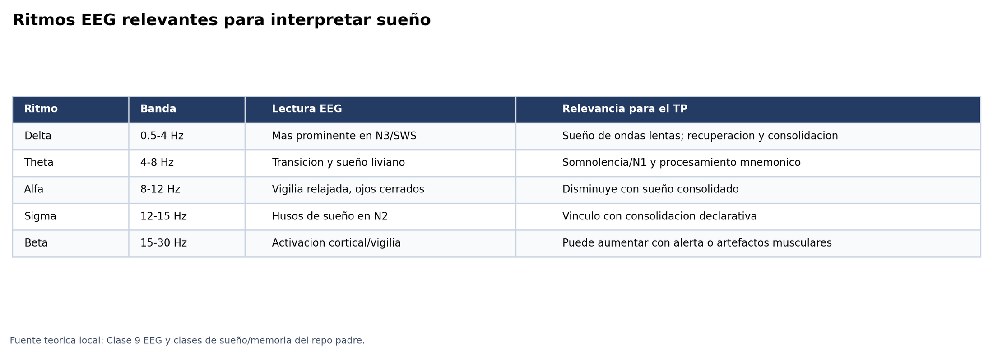
14
RITMOS
Ritmos EEG esperados
La interpretacion fisiologica se apoya en bandas, no solo en la etiqueta 'durmio'.
Fuentes: clase 9 EEG; clase 3 sueño/memoria.

Slide 16
15
MODULADORES
Variables externas y no conciliacion
Cronotipo, estres, cafeina y contexto pueden alterar la latencia y arquitectura del sueño.
Variable | Mecanismo visto en clase | Aplicacion al caso
Cronotipo / Proceso C | fase circadiana modula propension al sueño | siesta a horario no optimo puede fallar
Proceso S / adenosina | presion homeostatica aumenta con vigilia | cafeina puede bloquear somnolencia
Estres | cortisol/NA modulan arousal y memoria | recuperatorio o nervios pueden sostener alerta
Ambiente/dispositivo | higiene y comodidad afectan dormir | laboratorio no habitual dificulta conciliacion
Estas variables explican variacion y limitaciones; no son causas personales demostradas si no fueron medidas.
Fuentes: clase 7 ritmos/higiene; clase 6 estres; clase 8 cafeina/farmacos.

Slide 17
16
DISCUSION
Discusion integrada
Los resultados son coherentes con consolidacion activa, con limites metodologicos claros.
Conducta
Fisiologia
Teoria
El sujeto sueño rindio mejor en palabra objetivo; definicion fue alta en general.
El dataset secundario muestra NREM/N3 probable y ritmos analizables.
Ondas lentas, husos y ripples ofrecen mecanismo plausible de consolidacion.
Interpretacion: H1 esta apoyada por el patron, pero la evidencia no es confirmatoria por tamaño muestral y fuentes separadas.
Fuentes: outputs de memoria/EEG; clases 3, 7 y 8.

Slide 18
17
LIMITACIONES
Limitaciones y proximos analisis
El resultado permite discutir, no cerrar causalidad.
Limitacion | Impacto | Como mejorarlo
Sueño n=1 | no inferencia estadistica | mas sujetos por condicion
EEG secundario | sin correlacion directa | mismo sujeto: EEG + memoria
Scoring tentativo | clasificacion no clinica | clave oficial / scoring experto
Sin detector de husos | sigma no equivale a husos | detectar densidad y acoplamiento
Proximo paso ideal: correlacionar densidad/acoplamiento de husos con mejora de memoria en el mismo sujeto.
Fuentes: criterio metodologico del TP; clase 8 husos y memoria.

Slide 19
18
CONCLUSION
Conclusion
La hipotesis se apoya de forma descriptiva/parcial, no se confirma de forma causal fuerte.
Hipotesis: el sueño mejora la consolidacion de memoria declarativa.
Resultado conductual: el sujeto en sueño tuvo mejor recuerdo formal de palabras.
Mecanismo teorico: SWS/NREM, ondas lentas, husos y ripples pueden favorecer consolidacion.
Decision: H1 queda apoyada descriptivamente; no se acepta como prueba estadistica concluyente.
Variables externas ayudan a interpretar la no conciliacion y la variabilidad del sueño.
Cierre
Formato paper: evidencia, mecanismo, limites y conclusion prudente.
Fuentes: todos los outputs generados; consigna oficial; clases teoricas locales.

